Slide 1






UNIDADE 11: CONTROL RC-SERVOMOTOR

Slide 2


Objetivos e Conteúdos da Unidade 11
Dar ideias básicas e exemplos simples para conduzir servomotores RC com Arduino.
Objetivos
Conteúdos
Entender o que é um servomotor-RC
Analisar a anatomia de um servomotor-RC
Identificar informação sobre diversos tipos de servomotores-RC
Em que consiste o sinal de de Modulação de Banda (PWM)
Esquema básico de um servomotor RC
Utilização da Biblioteca “SERVO” para controlar o servomotor-RC
2

Slide 3
Anatomia de um servomotor-RC
EIXO
CORRENTE DO MOTOR
MOTOR DC
CONTROLOS
Esses mecanismos são semelhantes a um motor convencional, mas são capazes de fazer curvas ou movimentos controlados em qualquer direção e em qualquer posição dentro da sua faixa de operação. São usados em robótica e em manufatura: mover e girar o braço de um robô, abrir e fechar uma válvula, mover um objeto ou ferramenta, posicionar um objeto e muitas outras aplicações.
3

Slide 4
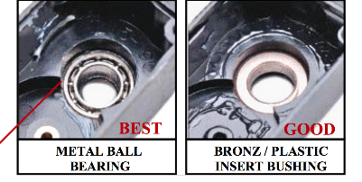
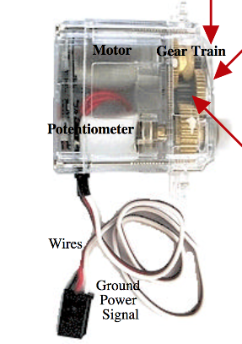
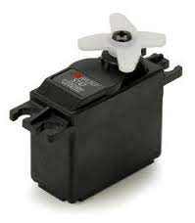
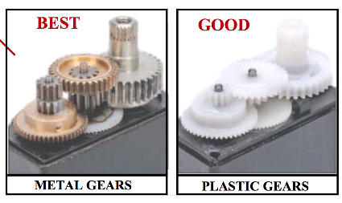
Componentes do Servo: As Melhores Partes vs Boas Partes
Motor
Correia do Motor
Potenciometro
Fios
Sinal de energia do solo
4

Slide 5
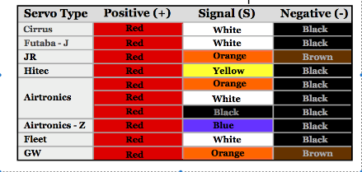
Tipos de códigos de fios de servo-rc
São necessários apenas três condutores para ligar o nosso servo. Ligamos o condutor preto ao conductor ck à entrada GND ou a entrada de energia V 0 e o conductor vermelho à entrada de energia V +5. O sinal de controlo PWM pasa pelo conductor branco. O nosso Arduino vai gerar este sinal.
Vai encontrar muitos fabricantes, tipos e modelos de servos. Existem diversos tamanhos, forças e torques, velocidades, voltagens de abastecimento, tipos de veios e condutores. Existem servos com veios que têm liberdade de rotação e outros com veios cuja rotação pode ser feita apenas alguns graus. O que vamos utilizar nestes exercícios pode ter uma rotação de 180º.
O servo é controlado através da emissão de um sinal PWM através do sinal de cabo.
5

Slide 6
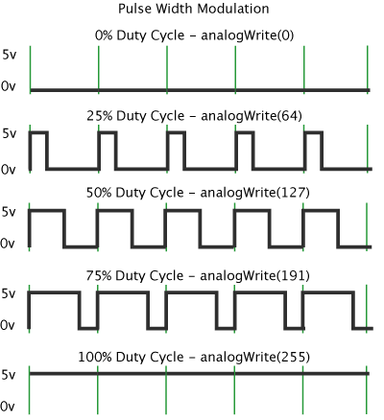
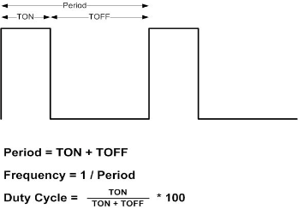
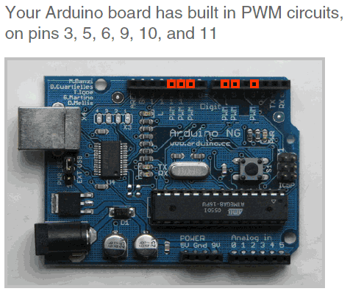
Explicar o sinal PWM (Modulação de Banda)
Falta uma saída verdadeiramente analógica ao Arduino
PWM é uma técnica que permite rapidamente ligar e desligar a energia
Utiliza modulação de banda (PWM) para simular a voltagem do abastecimento da variável DC
O Arduino Uno tem 6 PWM pins: 3, 5, 6, 9, 10, 11
Comando: analogWrite(pin, value)
value é o ciclo devido: entre 0 e 255
Exemplos:
  analogWrite(9, 256*1/2) para um ciclo de 50%
  analogWrite(11, 256*1/4) para um ciclo de 25%
PWM, ou modulação de banda é uma técnica que permite ajustar o valor médio da voltagem que alimenta o equipamento eletrónico ao ligar e desligar a energia rapidamente. A média da voltagem depende do ciclo de dever, ou do tempo necessário para que o sinal fique em ON versus o tempo em que o sinal fica OFF num determinado período de tempo.

Slide 7
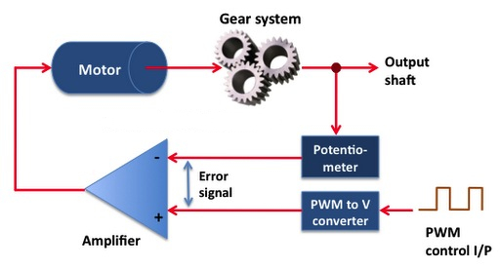
Controlador de servomotor-rc com um sinal PWM (Pulse Width Modulation)
O servo é controlado através da emissão de um sinal PWM através de um pin de Arduino apropriado. O ciclo de atividade determina a posição do veio movendo-o ou à sua rotação. É essencial seguir as orientações fornecidas por cada modelo específico de cada fabricante. A figura seguinte apresenta um exemplo que pode ser útil.

Slide 8
Controlar o servomotor-rc com a Biblioteca “SERVO”
A biblioteca chama-se “Servo”. É um ficheiro denominado “Servo.h” fornecido pelo Arduino; instala-se automaticamente com o IDE ou Ambiente de Desenvolvimento Integrado. Por outras palavras, já se encontra no computador.
Se incluir este ficheiro nos seus programas, enriqueceu a linguagem de programação Arduino ao integrar novas funções.
Funções que podem ser utilizadas por uma biblioteca “SERVO” para Arduino #incluir <servo.h>
servo my_servo_1 Dê um nome ao seu servo
my_servo_1.attach (pin, min, max) Atribua um pin que vá ligar o servo ao ciclo de dever mínimo e máximo
my_servo_1.writeMicroseconds(uS) Gera um sinal PWM com um ciclo devido em microssegundos (uS) que define o ângulo do veio do servo
my_servo_1.write(value) Move o servo para o ângulo de valor entre 0º e 180º
my_servo_1.read() Esta função lê o ângulo corrente do veio do servo cujo valor realmente passou da última entrada para write()
my_servo_1.attached() Esta função verifica se a variável do Servo está ou não ligada ao pin. Devolve um “true” ou “false”.
my_servo_1.detach() Esta função desliga a variável do servo do seu pin.
Notes:
To control the stepper, apply voltage to each of the coils in a specific sequence. The sequence would go like this:
Change the polarity of the coils with a predefined way, bear in mind the basic idea we described at the beginning of the lecture
BIPOLAR exert more torque for the same current, it is prefared, but more complicated circuit
Same circuit
Same programm

